Slide 1
Предоставление субсидий социально ориентированным некоммерческим организациям, осуществляющим деятельность на территории города Зеленогорска, на реализацию социальных проектов
МУНИЦИПАЛЬНАЯ ПРАКТИКА

Slide 2
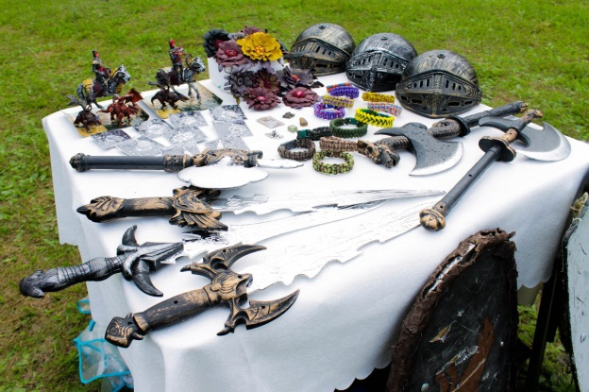
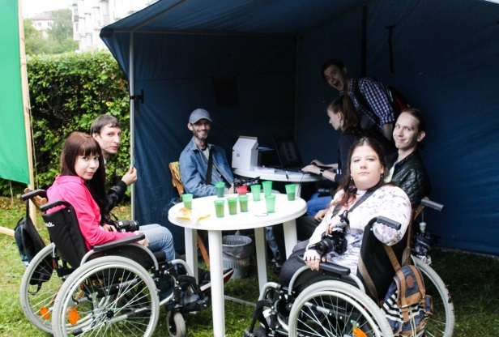
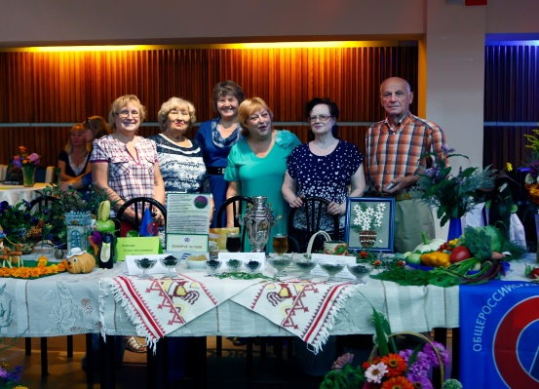
ЦЕЛИ И ЗАДАЧИ
ЦЕЛЬ - систематизация механизмов поддержки социально ориентированных некоммерческих организаций города Зеленогорска, в рамках которой социально ориентированным некоммерческим организациям предоставляется финансовая, поддержка на реализацию социально значимых проектов.
ЗАДАЧИ:
Увеличение эффективности взаимодействия между институтами гражданского общества и органами муниципальной власти
Создание условий для устойчивого развития СО НКО города
Создание условий для вовлечения жителей города в деятельность СО НКО
Увеличение уровня поддержки проектов и инициатив СО НКО

Slide 3
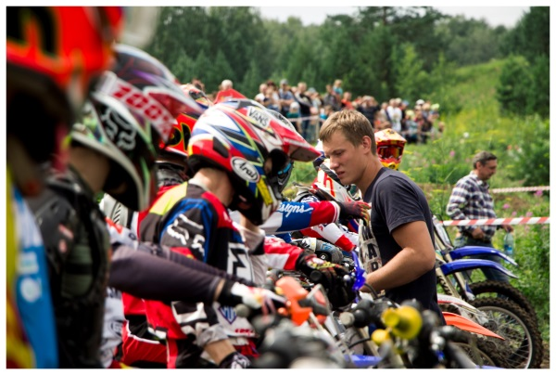
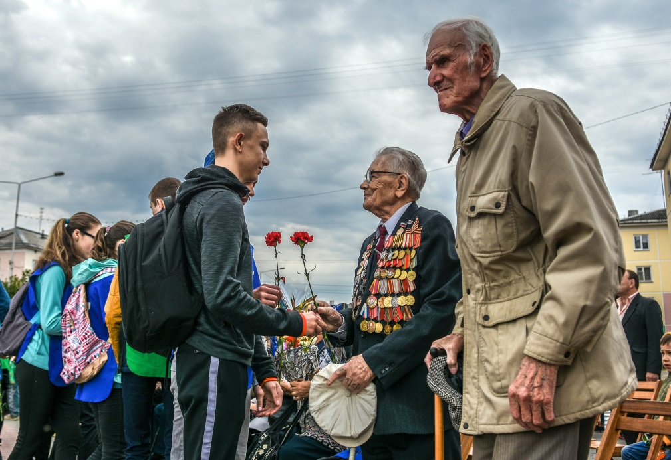
УЧАСТНИКИ ПРОЕКТА
Администрация ЗАТО г. Зеленогорска
МКУ «Комитет по делам культуры и молодежной политики г. Зеленогорска»
Муниципальный ресурсный центр поддержки общественных инициатив
Социально-ориентированные некоммерческие организации города

Slide 4
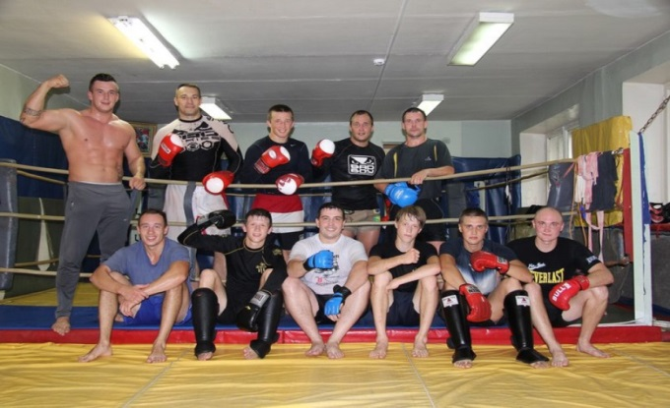
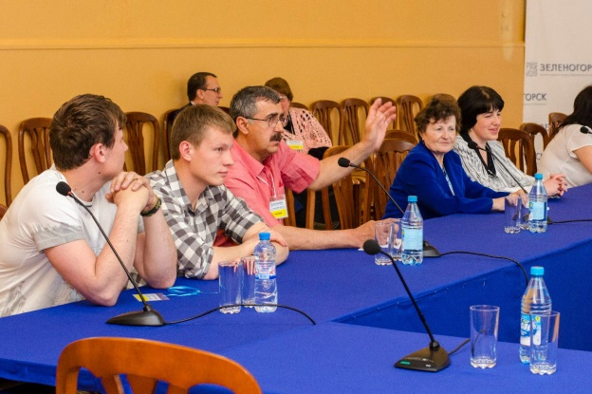
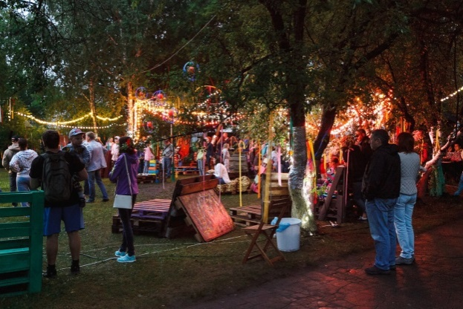
КОМАНДА ПРОЕКТА
10 руководителей СО НКО
3 специалиста ресурсного центра
1 специалист куратор конкурса

Slide 5
ЭТАПЫ РЕАЛИЗАЦИИ ПРАКТИКИ
Разработка и Утверждение муниципальной программы «Гражданское общество - закрытое административно- территориальное образование Зеленогорск»
Разработка и утверждение Положения о порядке предоставления субсидий СО НКО на реализацию социальных проектов
Формирование конкурсной комиссии по отбору конкурса на предоставление субсидий СО НКО на реализацию социальных проектов
Проведение конкурса на предоставление субсидий социально ориентированным некоммерческим организациям на реализацию социальных проектов
Подведение итогов конкурса и Утверждение перечня СО НКО – получателей субсидии на реализацию социальных проектов
Заключение договора о предоставлении субсидии на реализацию социальных проектов с СО НКО
Осуществления финансирования проектов и реализация проектов
Прием и проверка отчетности о реализации социальных проектов
Проработка с СО НКО механизмов дальнейшего развития проектов

Slide 6
НОРМАТИВНО-ПРАВОВОЕ обеспечение
Постановление Администрации ЗАТО г. Зеленогорска от № 285-п от 12.11.2015 «Об утверждении муниципальной программы «Гражданское общество - закрытое административно- территориальное образование Зеленогорск»
Постановление Администрации ЗАТО г. Зеленогорска об утверждении Положения о порядке предоставления субсидий социально ориентированным некоммерческим организациям на реализацию социальных проектов
Постановление Администрации ЗАТО г. Зеленогорска об утверждении Перечня СО НКО – получателей субсидий на реализацию социальных проектов в 2017 году

Slide 7
РЕЗУЛЬТАТЫ ПРОЕКТА 2017
2 274,3
тыс. руб. бюджет проекта
12
количество СОНКО, принявших участие в конкурсе
10
количество поддержанных
проектов СО НКО
‹40
консультаций для СО НКО по конкурсу
‹10 000
жителей города участники проектов
246
тыс. руб. привлечено из средств краевого бюджета

Slide 8
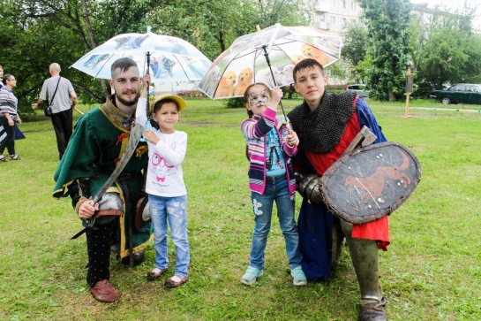
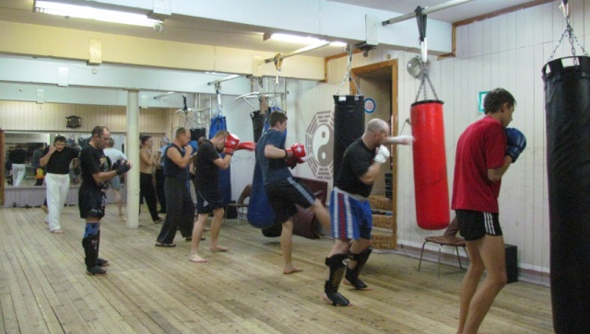
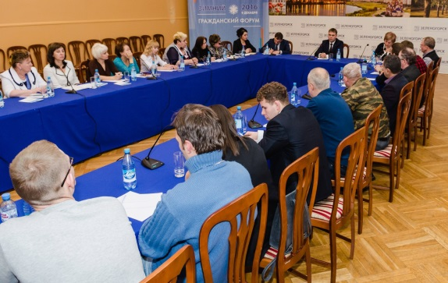
ВЫГОДОПОЛУЧАТЕЛИ 2017
1. Красноярская региональная общественная организация «Клуб исторической реконструкции и ролевого моделирования «Грифон»
Объем поддержки: 104 280,00 руб.
Наименование проекта: «Ручная история»
2. Общественная организация Молодёжного спортивного клуба бокса «ГЛАДИАТОР»
Объем поддержки: 290 000,00 руб.
Наименование проекта: «Отец и сын»
3. Некоммерческая организация «Резервный фонд поддержки гражданских инициатив города Зеленогорска»
Объем поддержки : 288 360,24 руб.
Наименование проекта: Институт СО НКО

Slide 9
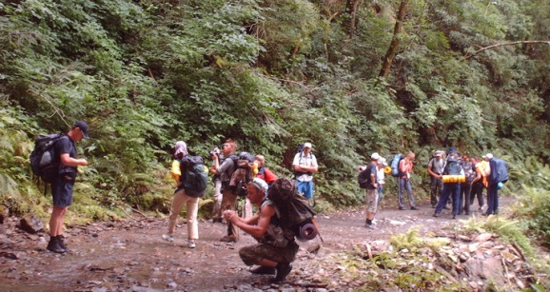
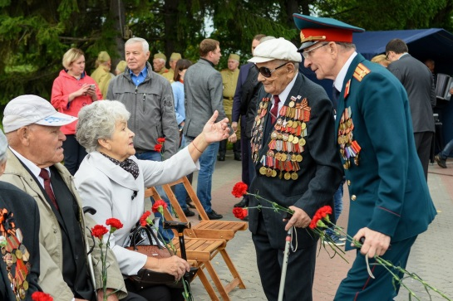
ВЫГОДОПОЛУЧАТЕЛИ 2017
3. Общественная организация Зеленогорский спортивный клуб горного туризма «Фирн»
Объем поддержки: 76 500,00 руб.
Наименование проекта: «Жизнь это движение»
4. Местная организация общероссийской общественной организации «Всероссийское общество инвалидов» (ВОИ) г. Зеленогорска
Объем поддержки: 418 455,50 руб.
Наименование проекта: «Жизнь без границ»
5. Зеленогорская городская общественная организация ветеранов пенсионеров войны, труда, Вооруженных Сил и правоохранительных органов
Объем поддержки: 430 998,26 руб.
Наименование проекта: «По зову сердца»

Slide 10
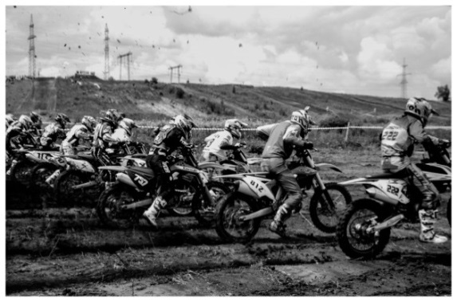
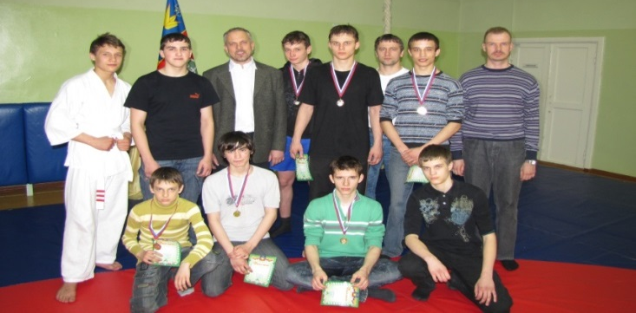
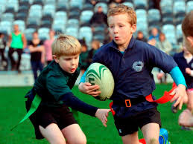
ВЫГОДОПОЛУЧАТЕЛИ 2017
7. Красноярская региональная общественная организация поддержки молодежных инициатив «Сила притяжения»
Объем поддержки: 168 770,00 руб.
Наименование проекта: «Байкеркросс – 4Х»
8. Зеленогорская городская общественная организация «Спортивный клуб «Ермак»
Объем поддержки: 296 936,00 руб.
Наименование проекта: «Команда регби «Ермак»
9. Местная общественная спортивная организация «Атеми» (Движение на встречу) г. Зеленогорска - 200 000,00 руб.
Объем поддержки: 200 000,00 руб.
Наименование проекта: «Движение с опережением»

Slide 11
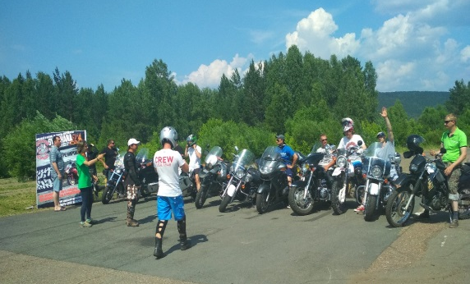
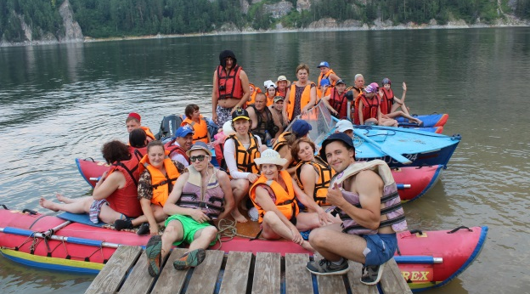
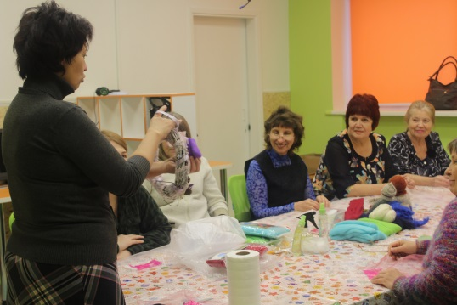
ВЫГОДОПОЛУЧАТЕЛИ 2017
10. Красноярская региональная молодежная общественная организация «Траектория Жизни» (КРМОО «Траектория Жизни»)
Объем поддержки: 246 628,30 руб.
Наименование проекта: «Офис для СО НКО»
11. Жители города Зеленогорска

